Slide 1
Кавказский заповедник.
Автор: Исаев Дени 8 класс
Руководитель: Мутаев С.Ш.

Slide 2
Цель:
- Дать представление о горах Кавказа, их животным миром;
- Познакомить с Кавказским природным биосферным заповедником;
- Показать значимость Кавказского заповедника, многообразие его флоры и фауны

Slide 3
Задачи
- Закрепить правила поведения на природе, воспитывать культуру речевого общения.
- Воспитывать любовь к окружающему миру;
- Воспитание у детей любви к своей малой родине

Slide 4
Кавказский государственный природный биосферный заповедник расположен на северном и южном склонах Западного Кавказа в координатах 44 — 44.5° северной широты и 40 — 41° восточной долготы

Slide 5
Кавка́зский запове́дник — государственный природный заповедник. Полное название - Кавказский государственный природный биосферный заповедник. Самая большая по территории и старейшая особо охраняемая природная территория на Западном Кавказе.

Slide 6
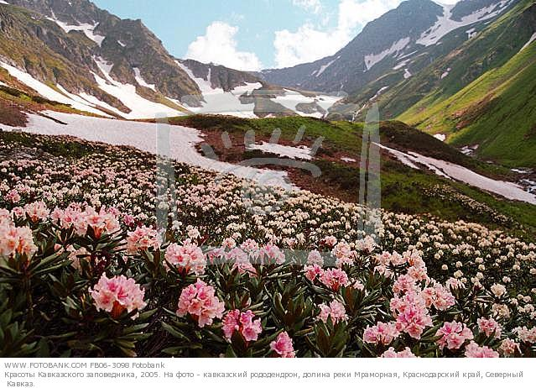
Расположена в пределах трёх субъектов Российской Федерации - Краснодарского края, Республики Адыгея и Карачаево-Черкесской Республики.

Slide 7
Западная часть Большого Кавказа по разнообразию флоры и фауны, их сохранности не имеет себе равных не только в Кавказском регионе, но и среди других горных районов Европы и Западной Азии.

Slide 8
Заповедник является правопреемником Кавказского зубрового заповедника, учрежденного 12 мая 1924, располагается на Западном Кавказе, на границе умеренного и субтропического климатических поясов.

Slide 9
В заповеднике обитает 89 видов млекопитающих, 248 — птиц, в том числе 112 гнездящихся, 15 видов пресмыкающихся, 9 — земноводных, 21 — рыб, 1 — круглоротых, более 100 видов моллюсков и около 10 000 видов насекомых. Точное число червей, ракообразных, паукообразных и многих других групп беспозвоночных животных остается невыясненным.

Slide 10
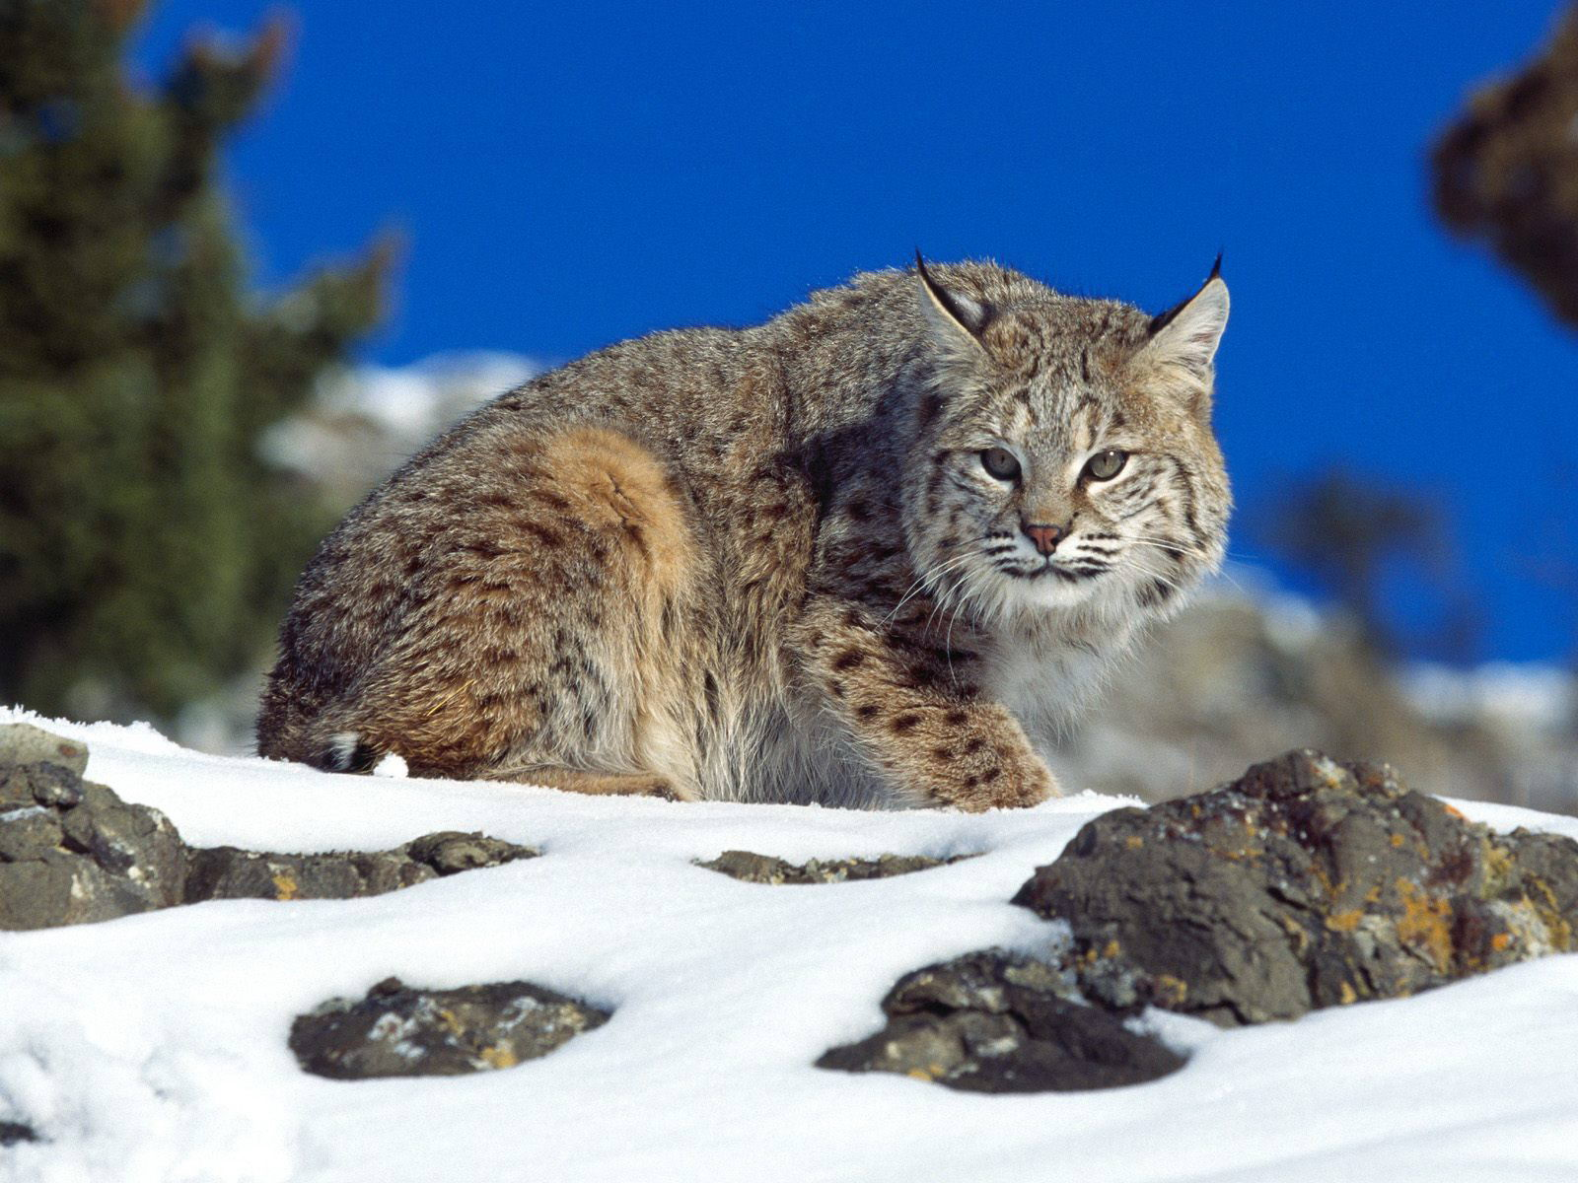
Безусловно, наиболее уязвимым звеном природных экосистем являются крупные млекопитающие. В заповеднике это зубр, благородный олень, бурый медведь, западнокавказский тур, серна, рысь, косуля и кабан.

Slide 11
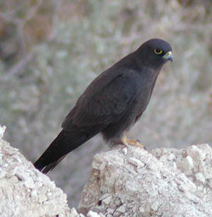
Наиболее многочисленными группами герпетофауны являются настоящие ящерицы и ужевые, у рыб — карпообразные.
Среди птиц преобладают представители отрядов воробьинообразных и соколообразных

Slide 12
Многие животные заповедника имеют ограниченное распространение (эндемики), либо являются живыми свидетелями прошлых геологических эпох (реликты). Особенно много их среди беспозвоночных животных, а также рыб, амфибий и рептилий.

Slide 13
В заповедных урочищах нашли последнее пристанище исчезающие виды нашей планеты. Из позвоночных животных заповедника в Красную книгу МСОП занесено 8 видов, в Красную книгу РФ — 25 видов. А вместе с беспозвоночными животными в государственные и региональные Красные книги занесен 71 вид.

Slide 14
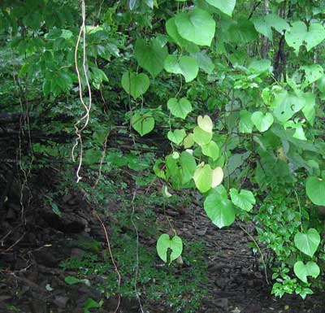
Животный мир заповедника неоднороден по своему происхождению. Здесь встречаются представители средиземноморской, кавказской, колхидской и европейской фаун. Эндемичные и реликтовые виды встречаются во всех высотных поясах гор.

Slide 15
На базе заповедника функционируют три музея природы и несколько передвижных экспозиций. В музеях представлены разнообразные экспонаты, рассказывающие о природе Западного Кавказа, истории и сегодняшнем дне заповедника.

Slide 16
Спасибо за просмотр

